Slide 1
Презентация концертмейстера
Насибуллиной
Оксаны
Николаевны

Slide 2
О.Н. Насибуллина родилась 17 июня 1982 года. Образование высшее. В 2003 г. закончила Саранское музыкальное училище им. Л.П. Кирюкова, присвоена квалификация «Концертмейстер, преподаватель» по специальности «Инструментальное исполнительство»; в 2010 г. – МГПИ им. М.Е. Евсевьева, присвоена квалификация «Учитель музыки» по специальности «Музыкальное образование». Стаж работы 15 лет.

Slide 3
Диплом об окончании СМУ им. Л.П. Кирюкова (2003г.)

Slide 4
Диплом об окончании МГПИ им. М.Е. Евсевьева (2010г.)

Slide 5
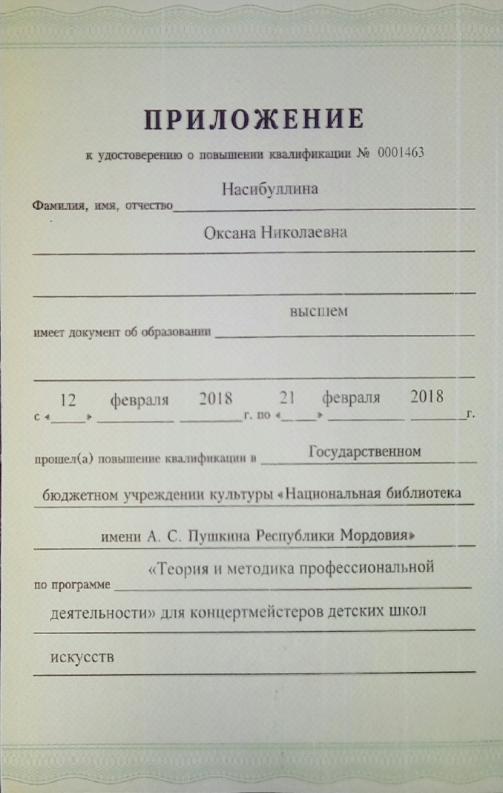
Курсы повышения квалификации по специальности «Концертмейстер» (2018г.)

Slide 6
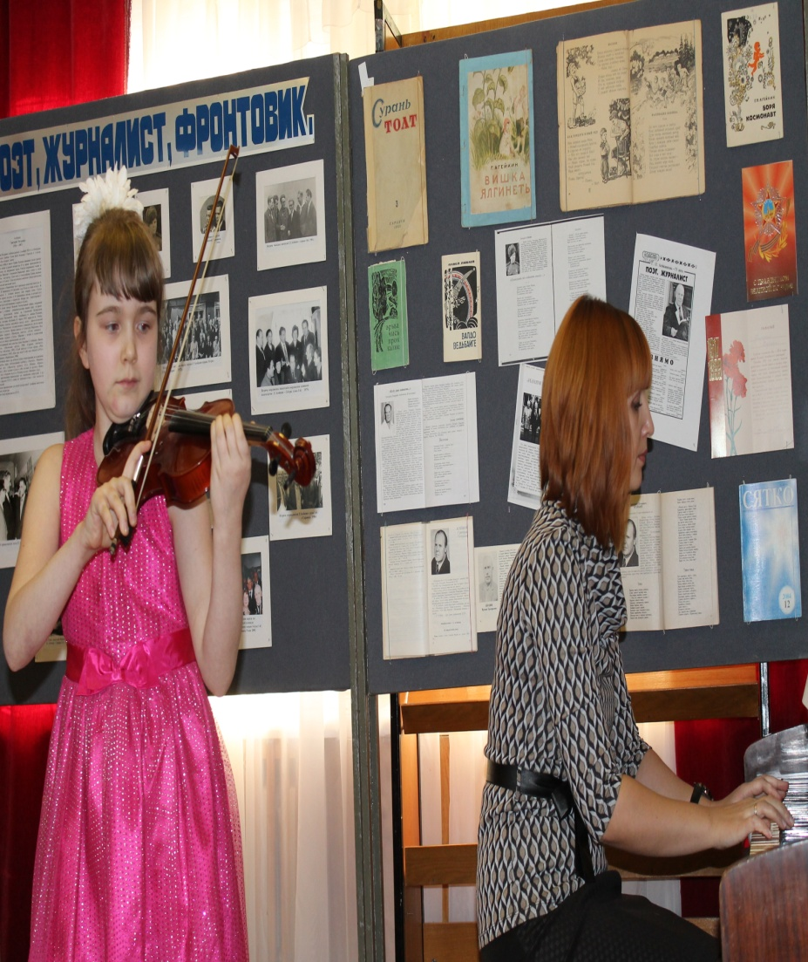
Участие в концертной деятельности школы и за ее пределами:

Slide 7
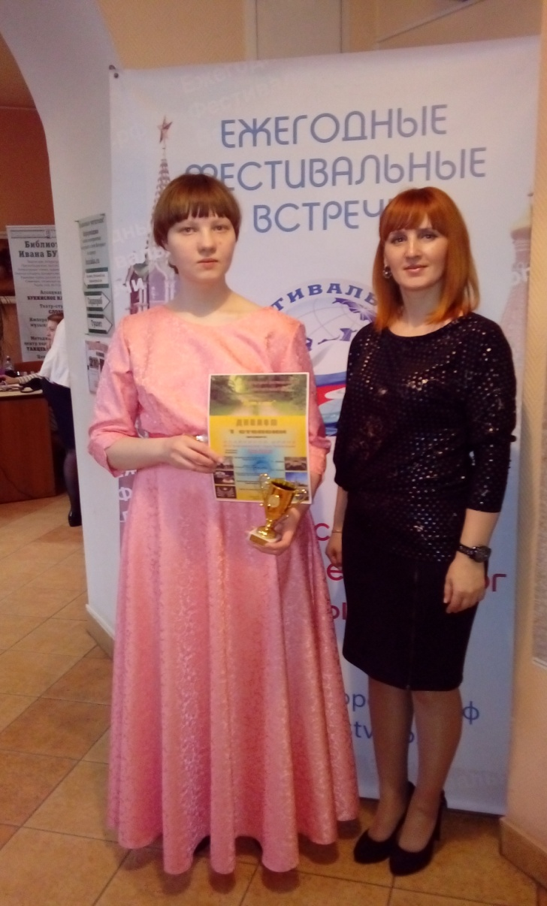

Slide 8
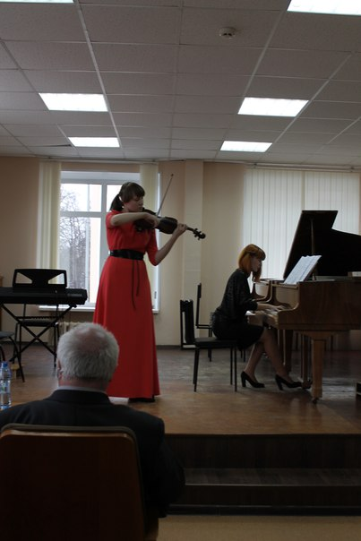
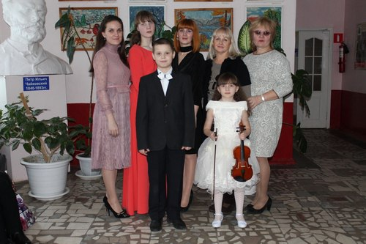
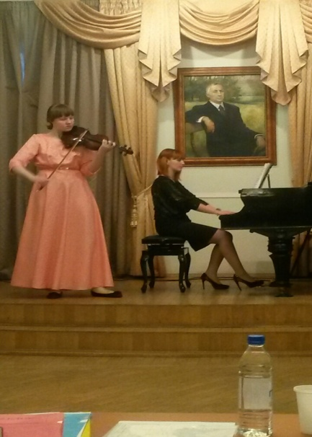
Выступления на Международных фестивалях-конкурсах (г. Ульяновск, г. Нижний Новгород, г. Москва, г. Саранск):

Slide 9
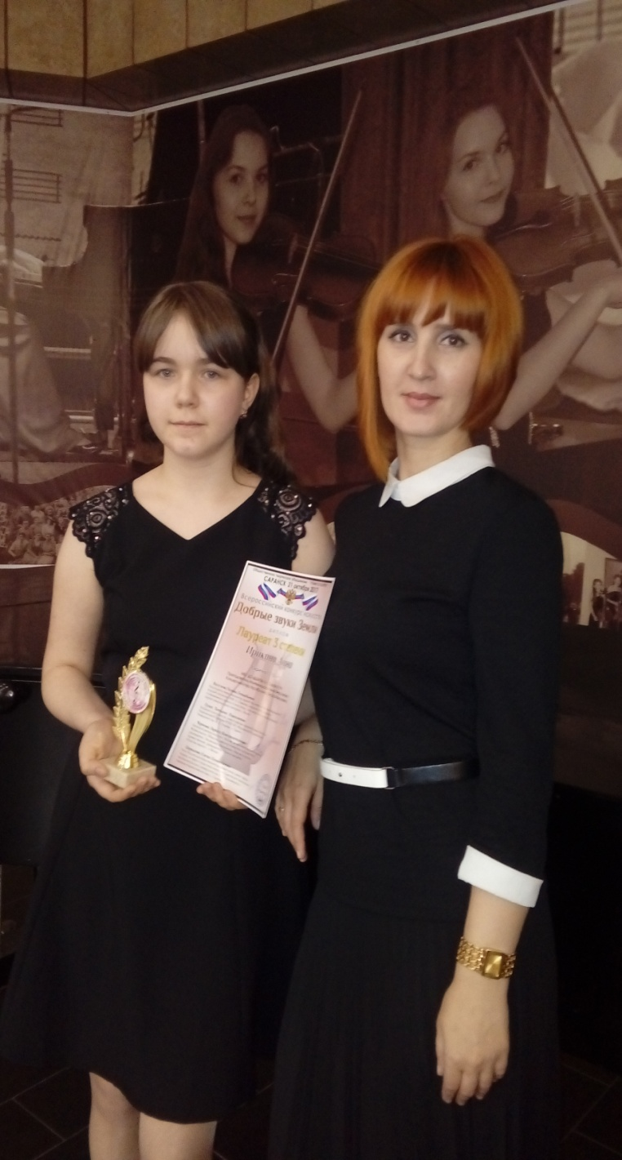

Slide 10
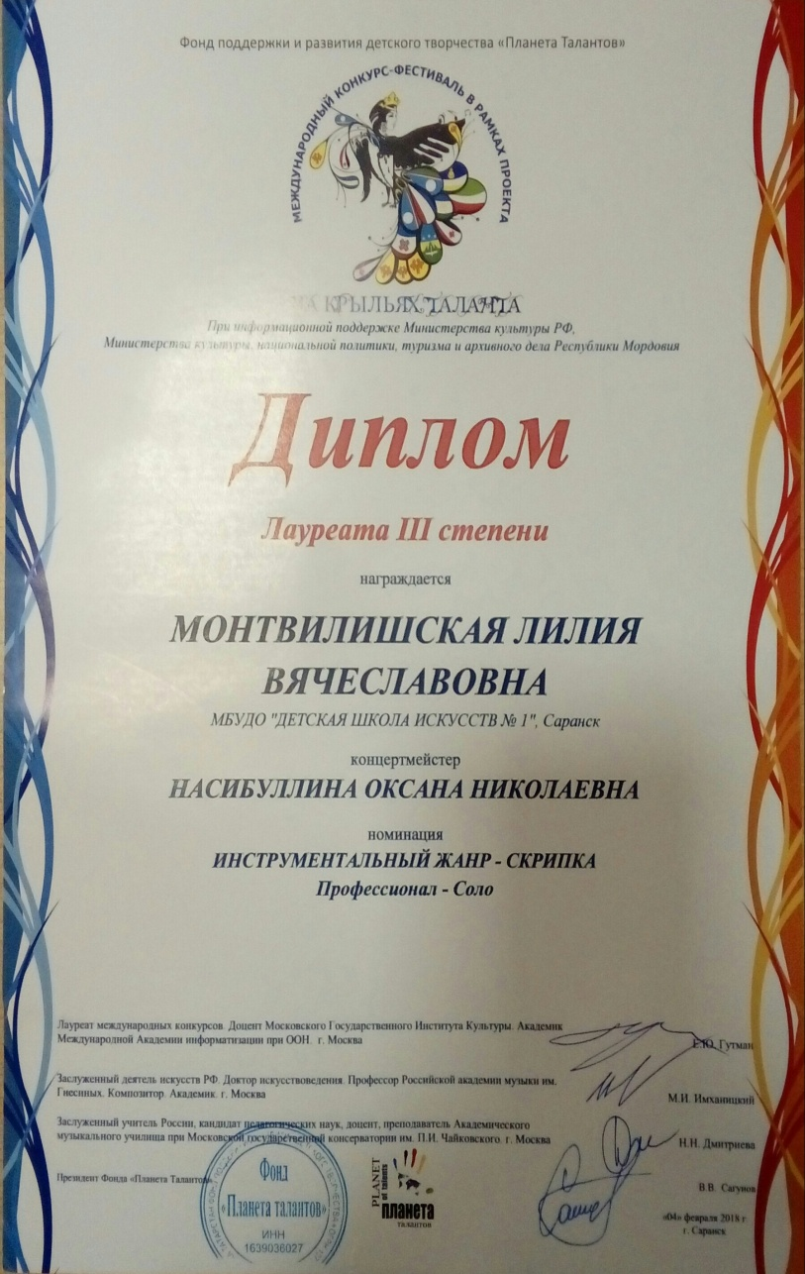
Участие в профессиональных конкурсах:

Slide 11
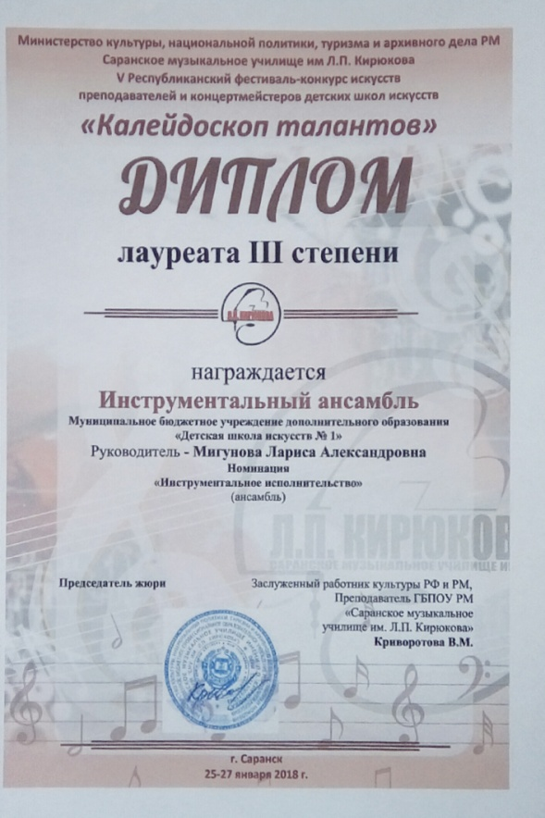
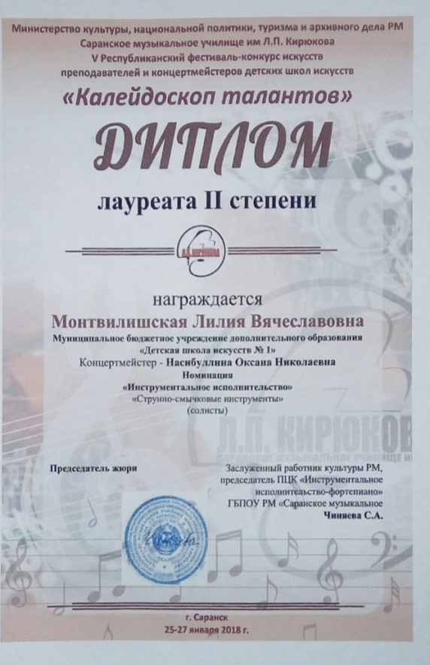

Slide 12
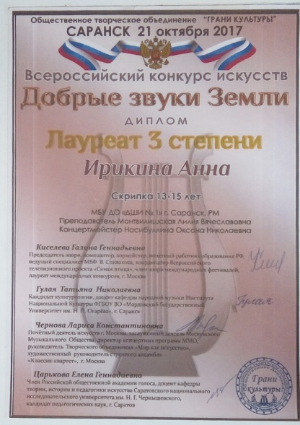
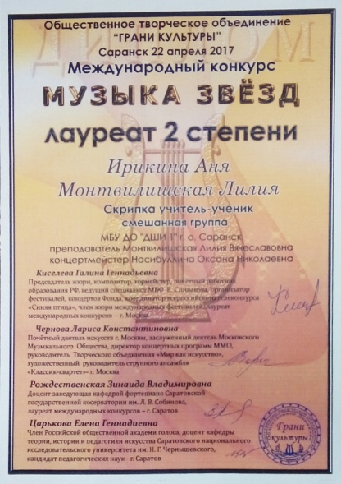
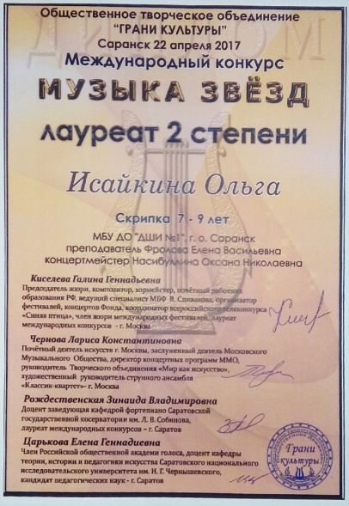
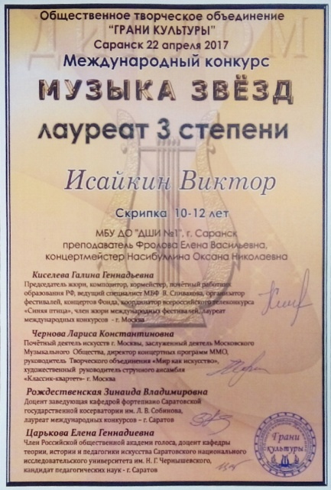
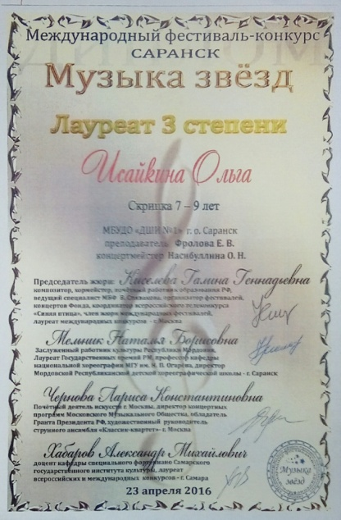
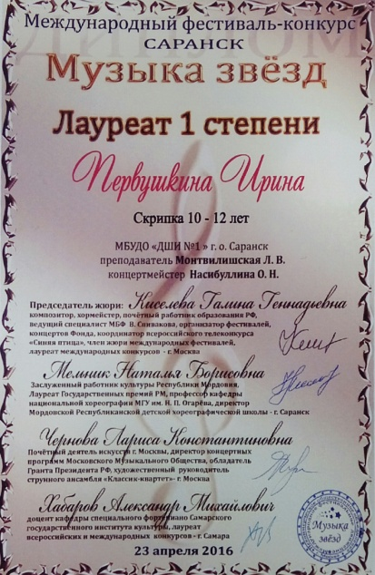
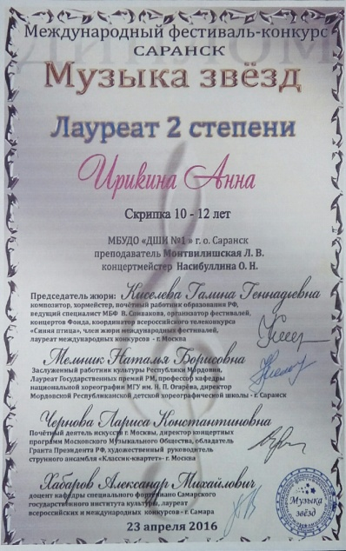
Международные фестивали-конкурсы (дипломы):

Slide 13
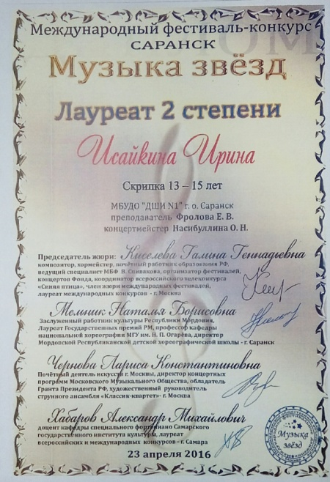
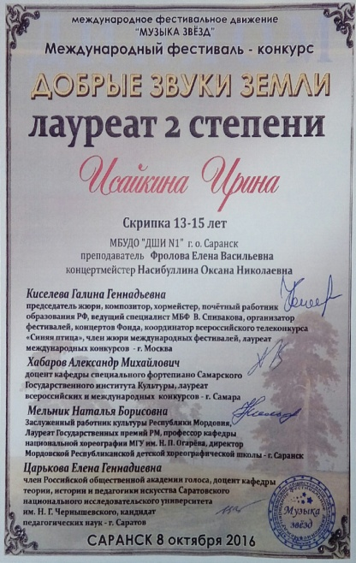

Slide 14
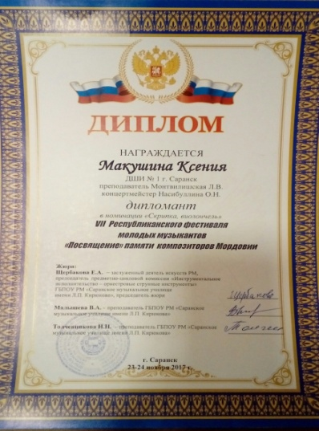
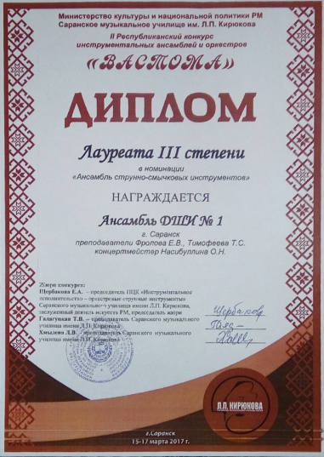
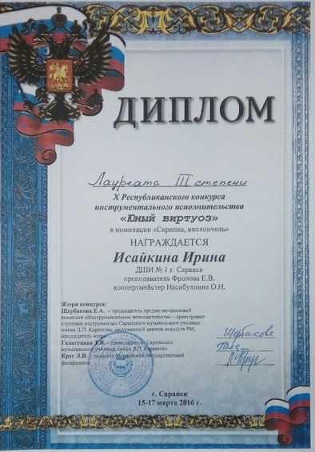
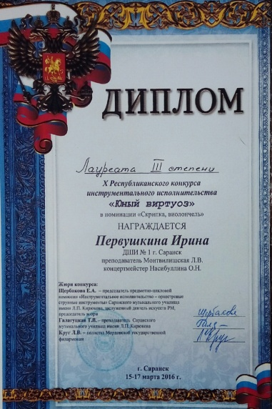
Республиканские фестивали-конкурсы (дипломы):

Slide 15
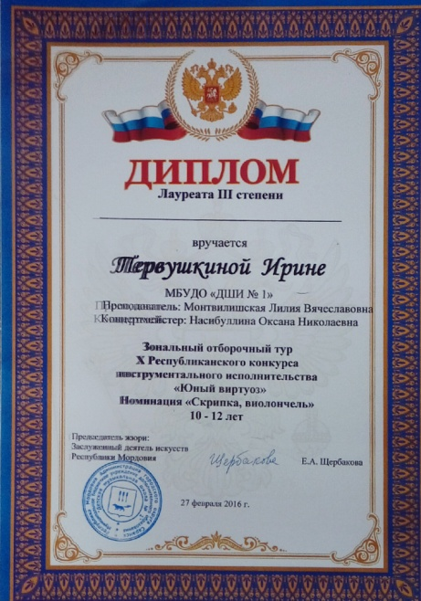
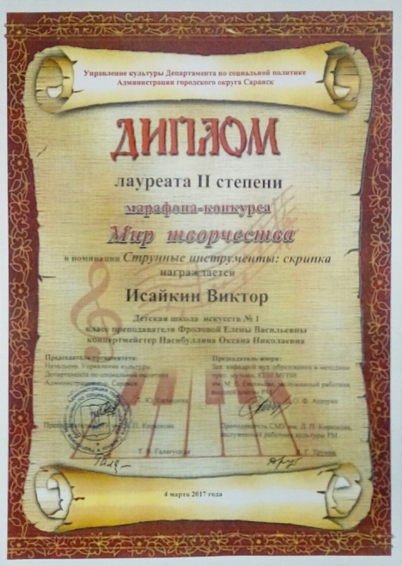
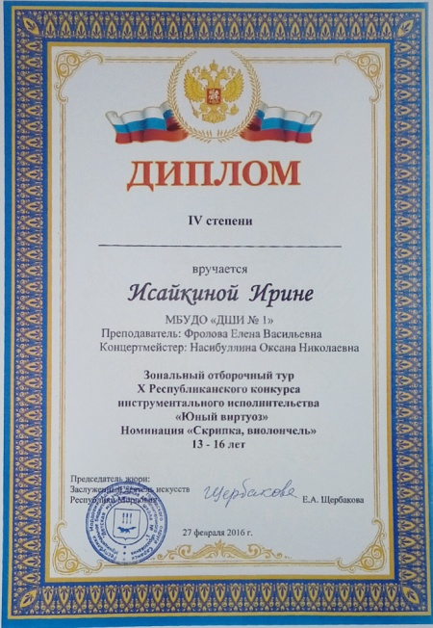
Городские фестивали-конкурсы (дипломы):

Slide 16
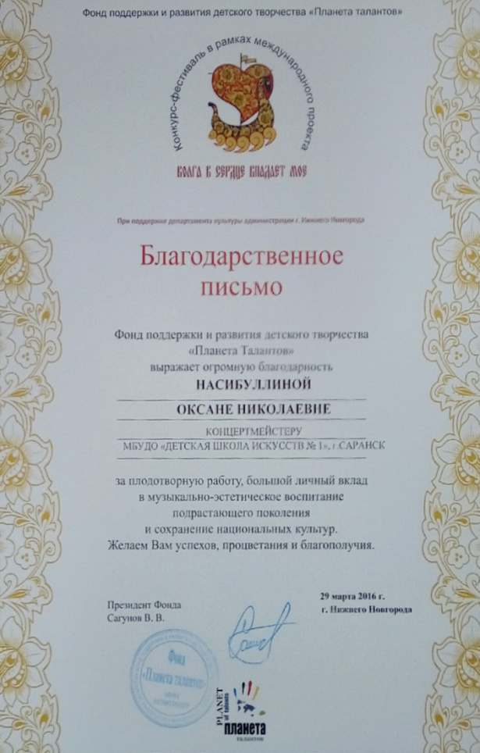
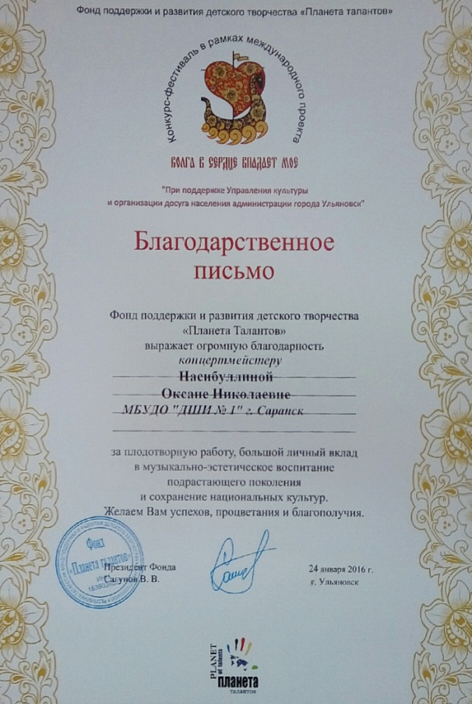
Дипломы, грамоты, благодарственные письма:

Slide 17
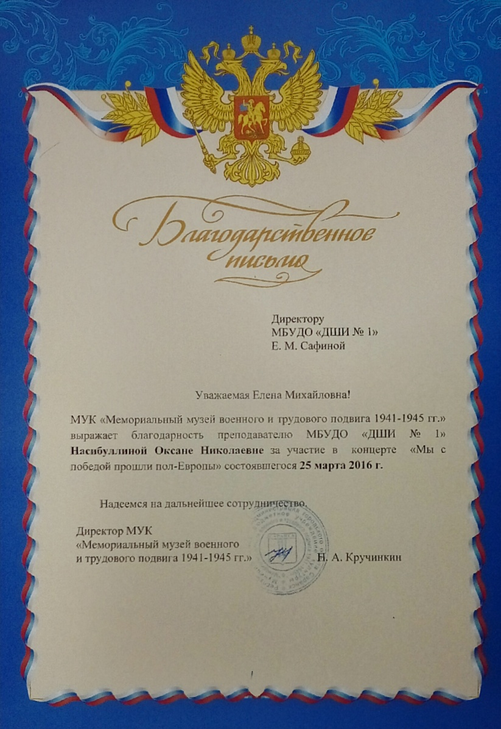

Slide 18
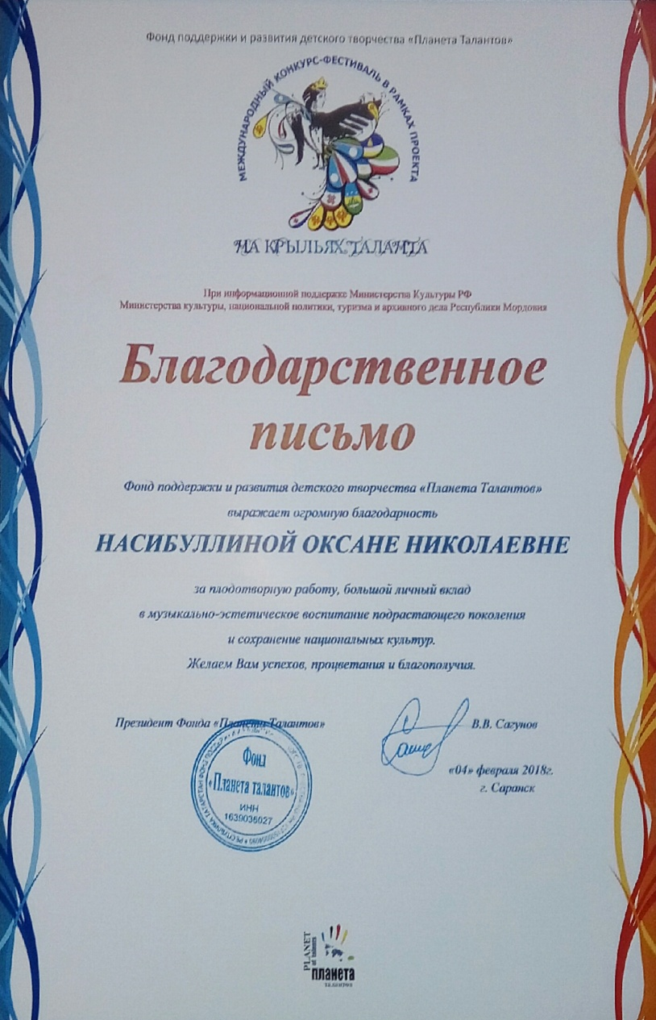

Slide 19
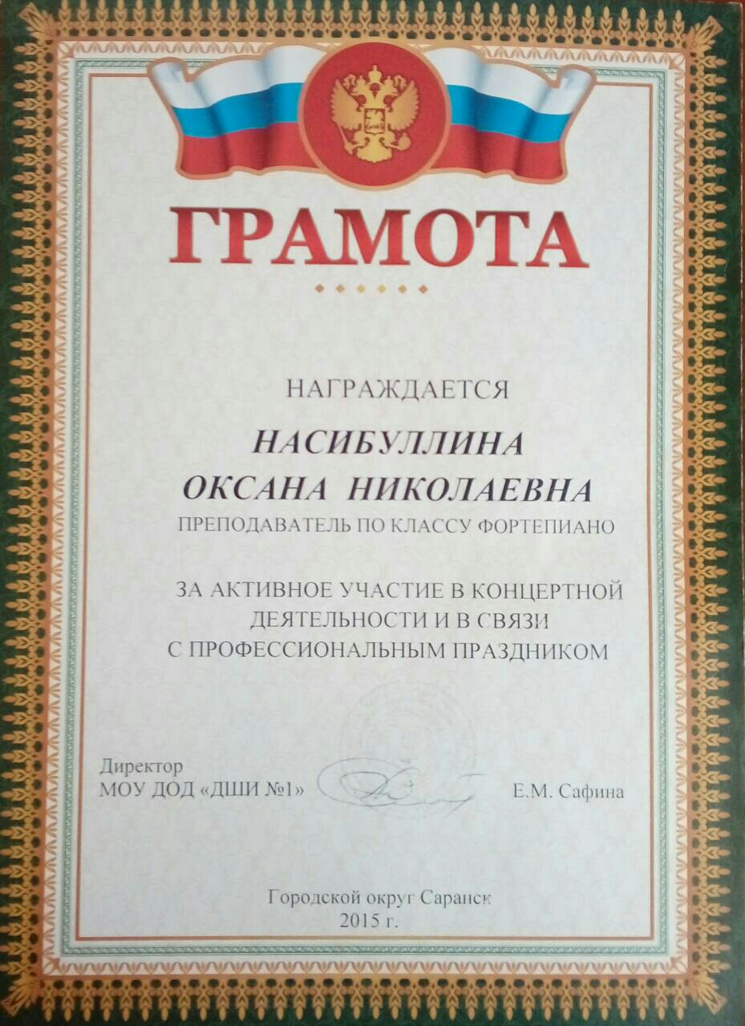

Slide 20
О.Н. Насибуллина работает концертмейстером младшего, старшего хоров, инструментального ансамбля преподавателей «CANZONE» (руководитель Л.А. Мигунова), скрипичного ансамбля школы (руководитель Е.В. Фролова), в классе скрипки преподавателей оркестрового отделения Л.В. Монтвилишской и Е.В. Фроловой.

